Slide 1
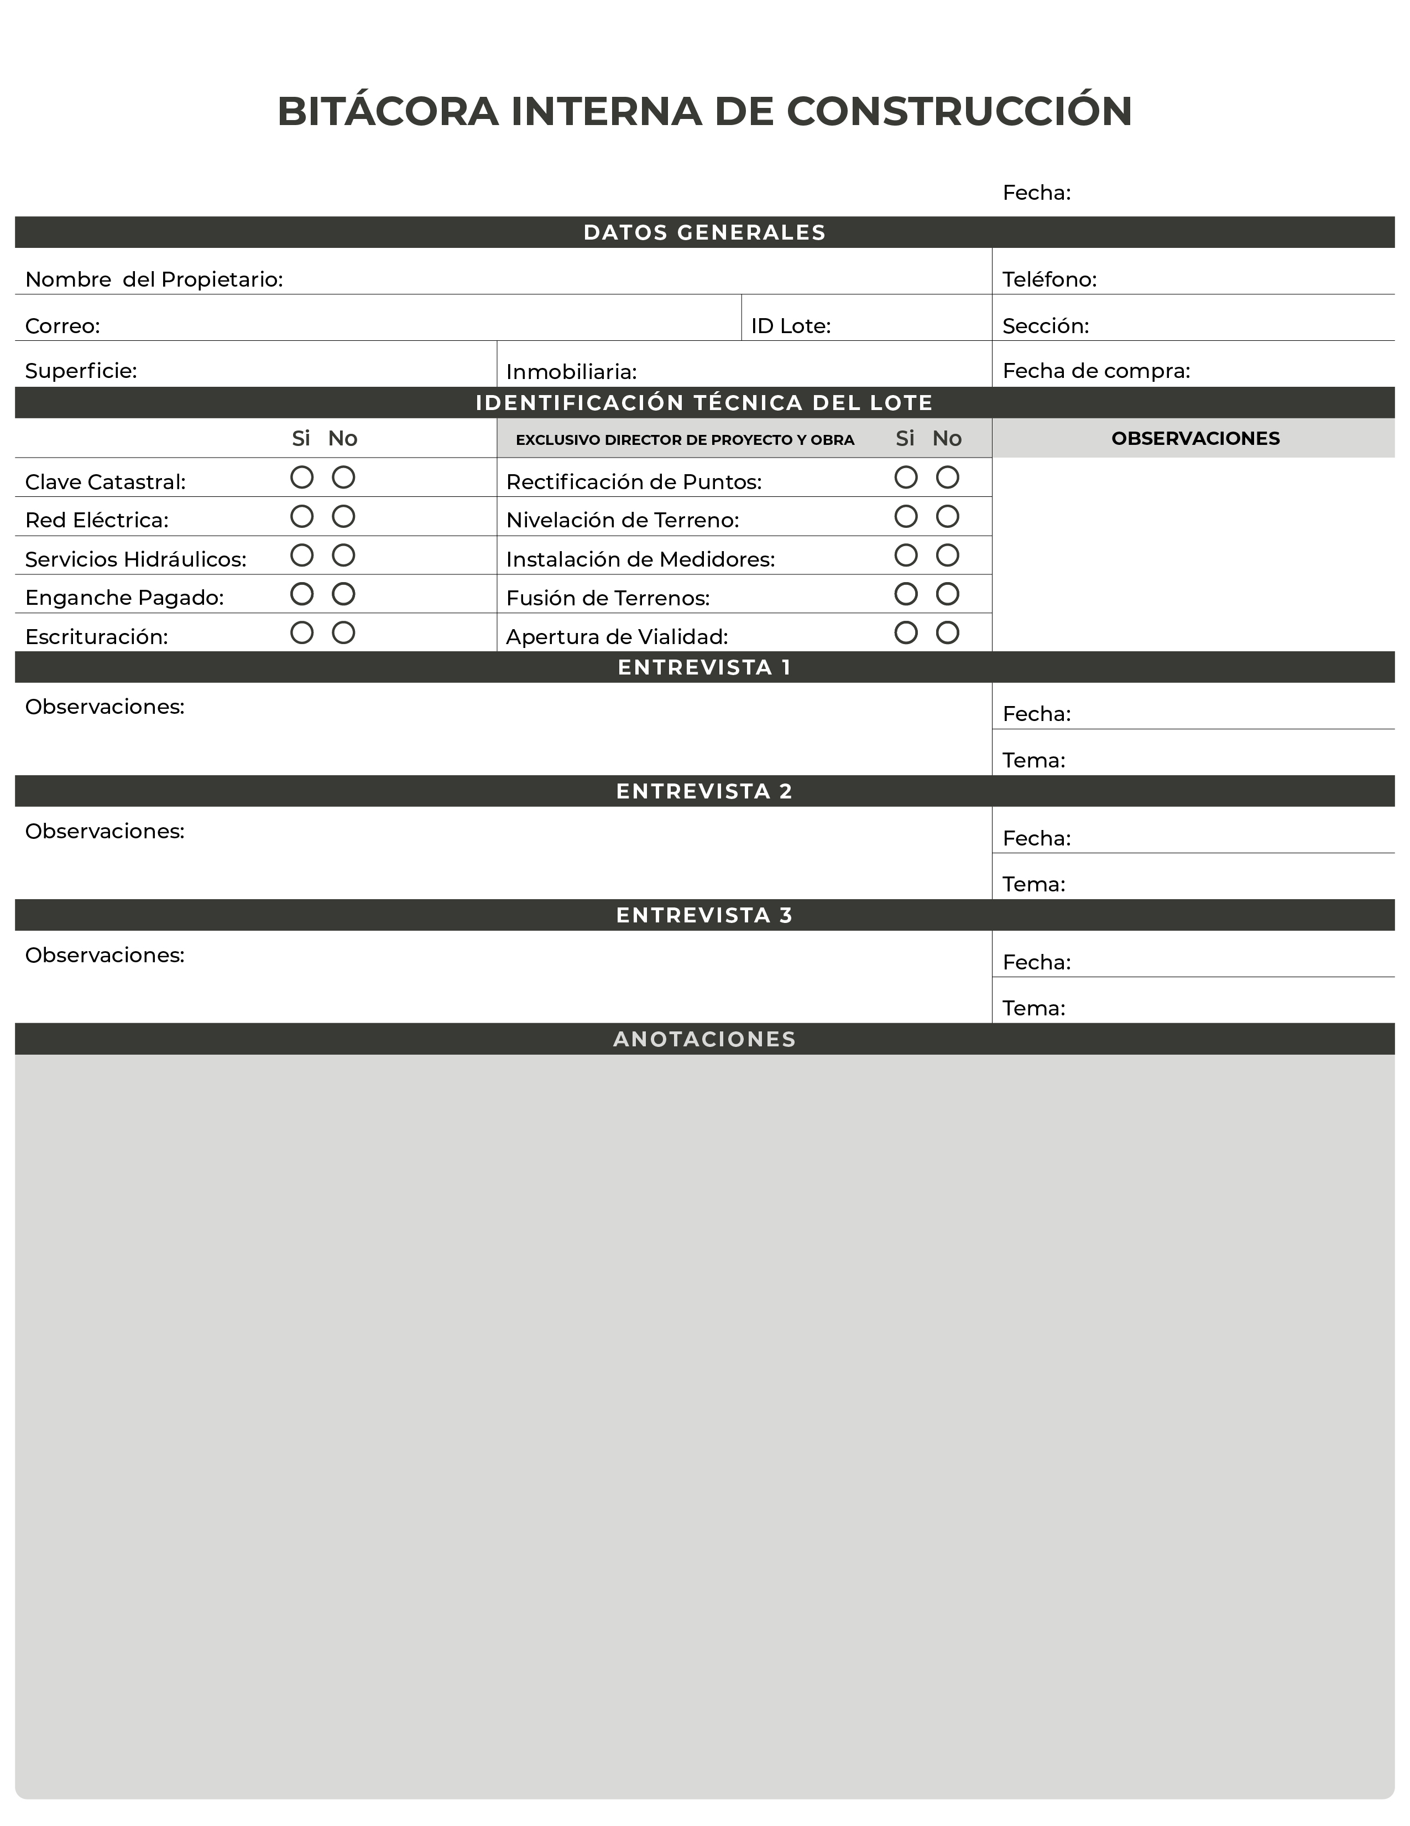
Nombre completo
texto
texto
texto
texto
texto
texto
texto
texto
texto
texto
texto
texto
texto
texto
texto
texto
texto
texto

Slide 2
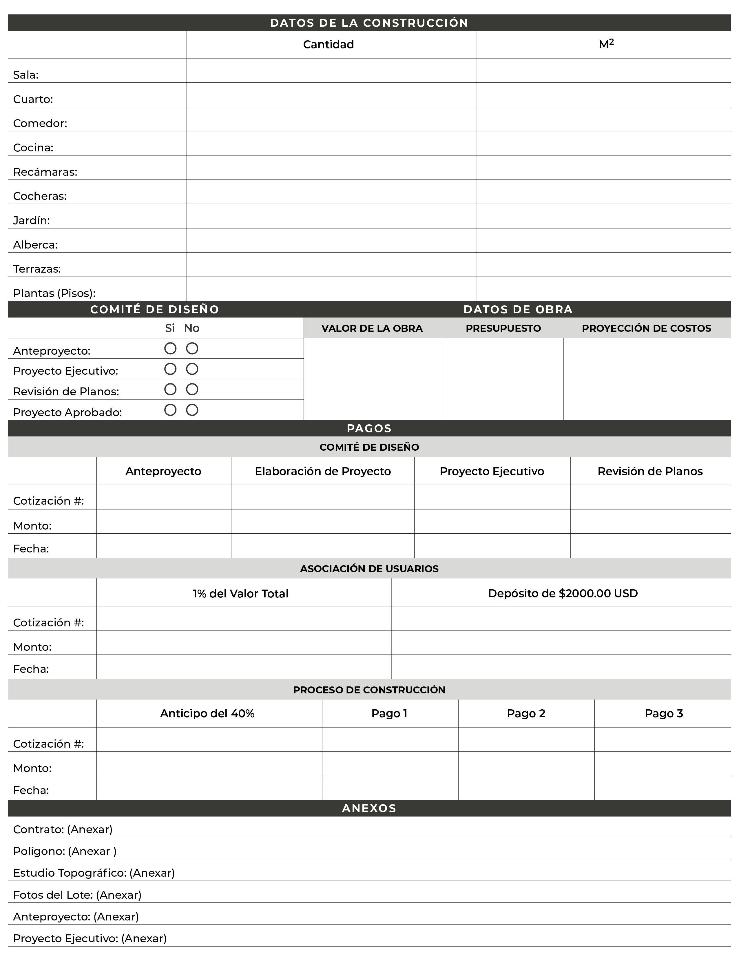
texto
texto
texto
texto
texto
texto
texto
texto
texto
texto
texto
texto
texto
texto
texto
texto
texto
texto
texto
texto
texto
texto
texto
texto
texto
texto
texto
texto
texto
texto
texto
texto
texto
texto
texto
texto
texto
texto
texto
texto
texto
texto
texto
texto
texto
texto
texto
texto
texto
texto
texto
texto
texto
texto
texto
texto
texto
texto
texto
texto
texto
texto
texto

